Slide 1





O QUE É?
PROGRAMA SÃO PAULO OLÍMPICO
COMO PARTICIPAR?
SPOLÍMPICO
Notes:
Meu nome é Sara, sou assessora do coordenador de políticas públicas, vou apresentar o Programa São P Olímpico , convidá-los e a fazer essa parceria conosco e principalmente , esclarecer como o município pode participar

Slide 2





Objetivo: renovação na cultura esportiva: gerar uma base sólida, sustentável e duradoura para o desenvolvimento do esporte no Estado de São Paulo através do incentivo esportivo nas escolas, municípios e entidades participantes.
Notes:
O Objetivo do Programa é a renovação...

Slide 3







Modalidades Esportivas
1
Atletismo
  2
  Basquete
  3
  Futsal
  4
  Handebol
  5
  Judô
  6
  Vôlei

Slide 4
Fases do Programa
1
Fase 1 ou Escolar: porta de entrada para o programa; professores capacitados pela SESP
  2
Fase 2: em Centros de Formação Esportiva
  3
  Fase 3: em Centros de Excelência Esportiva
  4
Fase 4: voltada à manutenção da prática esportiva

Slide 5



FASE 1
Melhoria das condições de socialização, liderança e trabalho de equipe;
Saúde
Iniciação esportiva
Assimilação de fundamentos técnicos das modalidades
Aplicação de testes físicos e antropométricos

Slide 6

















FASE 1
Esporte no contraturno escolar

Slide 7





SESP
-
Liberação de uniformes e materiais esportivos para os municípios

Slide 8
SESP
-
Curso de Capacitação para professores
CERTIFICADO

Slide 9

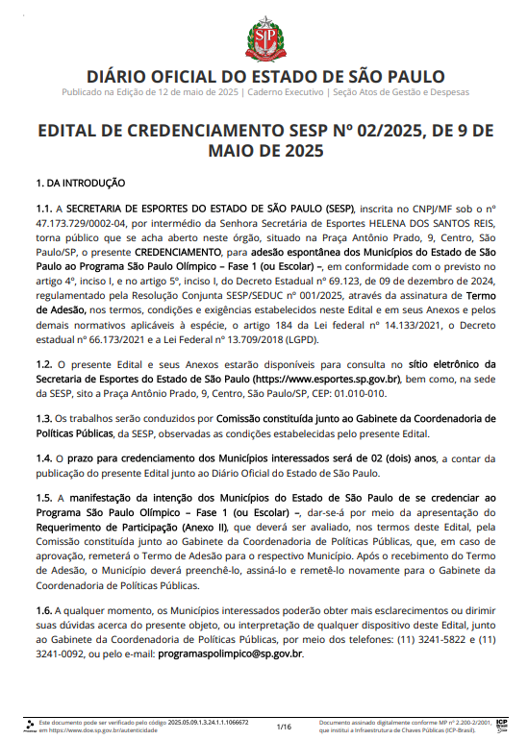


Como
participar?
Município
Edital de Credenciamento

Slide 10


ACTION
PLAY
Copie o QR Code, ou clique no link para acessar o formulário de
manifestação de intenção em se credenciar
https://forms.office.com/r/TVxvfEMnTT?origin=lprLink

Slide 11
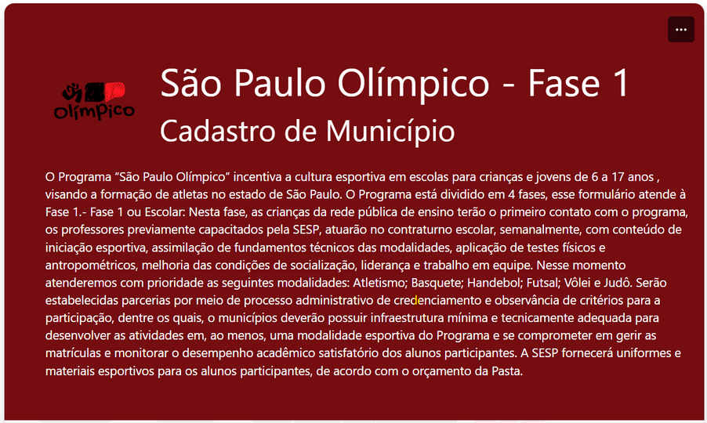
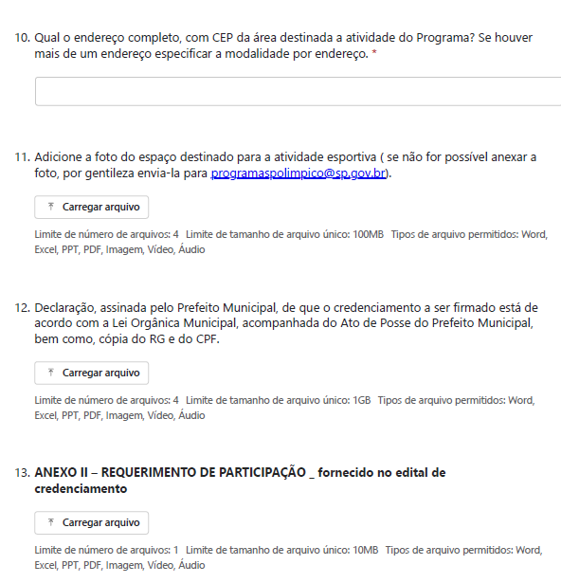


essentials
CHECK
LIST
Está no Edital de Credenciamento

Slide 12
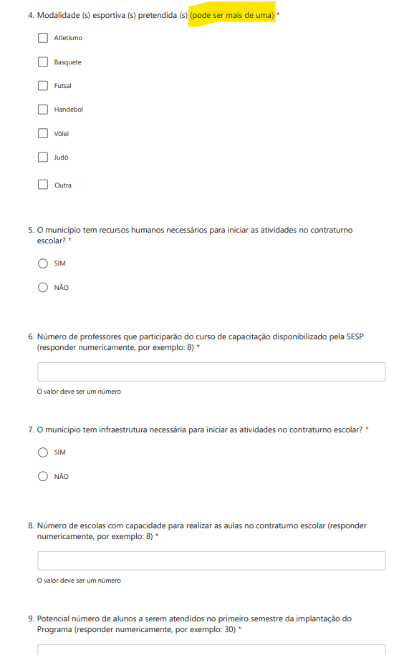
essentials
CHECK
LIST

Slide 13
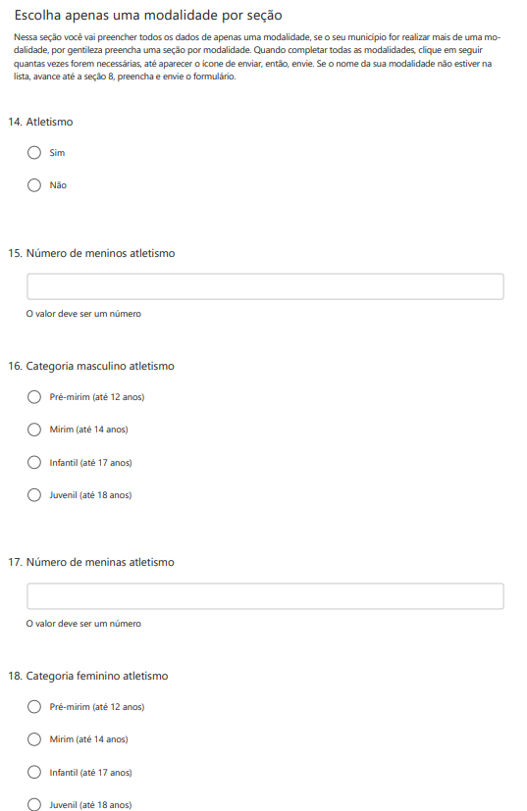

essentials
CHECK
LIST

Slide 14

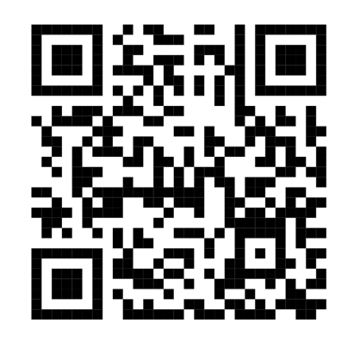

Informações
MUNICÍPIO
ENVIAR E-MAIL PARA PROGRAMASPOLIMPICO@SP.GOV.BR
Sítio eletrônico

Slide 15





Meios de participação
FASE 1 -Escolar
Município
SEDUC

Slide 16
SESP
-
SEDUC
Escolas Estaduais
Liberação de materiais e uniformes através dos PEC (Diretorias de Ensino)

Slide 17



Especialização:
Conteúdos de especialização esportiva,
Intensificação do esforço e assimilação de repertório técnico complexo,
Aplicação de testes físicos e antropométricos
Participação em eventos competitivos
Fase 2
Centros de Formação Esportiva
Barrretos
Santa Adélia
Iracemápolis
Guarantã
Garça

Slide 18





CENTROS DE FORMAÇÃO ESPORTIVA
Convênios com Municípios
Processo administrativo com entidades públicas ou privadas

Slide 19




Alto Rendimento:
Conteúdos de preparação física, técnica, tática e psicológica
Voltada ao alto rendimento e participação competitiva em campeonatos estaduais, nacionais e internacionais
Fase 3
Centros de Excelência Esportiva
Convênios com Municípios

Slide 20

de Apoio ao Desporto de Participação e Prática de Atividade Física :
manutenção da prática esportiva pelos beneficiários advindos da Fase 1 e não enquadrados nas Fases 2 e 3 do programa, que se interessem por alguma modalidade esportiva, com a realização de competições locais ou regionais.
Fase 4
em próprios particulares ou públicos

Slide 21


INFORMAÇÕES
programaspolimpico@sp.gov.br
Aqui você encontra
o Edital para Municípios,
com o Requerimento de participação
Sítio eletrônico

Slide 22
Para preencher o formulário tenha em mãos:
Foto do espaço destinado para a realização das modalidades
esportivas;
Declaração do Prefeito (Lei Orgânica Municipal), Ato de Posse e documentos do Prefeito;
ANEXO II – REQUERIMENTO DE PARTICIPAÇÃO _ fornecido no edital de credenciamento.
FORMULÁRIO de
manifestação de intenção em se credenciar
https://forms.office.com/r/TVxvfEMnTT?origin=lprLink

Slide 23
INFORMAÇÕES
FORMULÁRIO de
manifestação de intenção em se credenciar
programaspolimpico@sp.gov.br
https://forms.office.com/r/TVxvfEMnTT?origin=lprLink
Sítio eletrônico

Slide 24
Estamos
a
disposição

